Slide 1
マイクロサービスにおける コードクローンの言語間分析
太田 悠希 立命館大学
吉田 則裕 立命館大学
崔 恩瀞 京都工芸繊維大学
槇原 絵里奈 立命館大学
横井 一輝 株式会社 NTT データグループ

Slide 2
モノリシックからマイクロサービスへ
モノリシック
マイクロサービス
機能A
機能A
再利用性が 低い
再利用性が 高い
機能B
機能B
機能C
機能C
全ての機能をまとめて開発する．
各機能の結合度が高い．
各機能を独立に開発する．
各機能の結合度が低い．

Slide 3
マイクロサービス
アプリケーションを⼩さな独⽴した サービスで構成するアーキテクチャ
特徴
独立性：各サービスが独⽴して開発
疎結合︓HTTPやRPCで通信
データ分離︓サービスごとのデータベース
機能A
サービスA
HTTP
RPC
機能B
サービスB
機能のスケーラビリティと 開発の迅速性
機能C
サービスC

Slide 4

コードクローン
他のコード⽚と⼀致・類似しているコード⽚
コピー＆ペーストが主な要因
クローンのコード片が修正されたとき， 他のコード片を修正する追加の保守作業が発生
コピー＆
ペースト

Slide 5
マイクロサービスのコードクローンの問題
コードクローンが少なくなるように
サービスを分割することが理想
機能A
しかし，機能の共通部分が コードクローンになりやすい
機能B
機能C
独立性と疎結合を脅かす要因になる

Slide 6
Moらの先行研究[1]
Javaで作られたマイクロサービスのOSS8個に対する， コードクローンのクローン率と同時修正についての調査
独立性が高く疎結合にも関わらず，クローンが存在
[1] R. Mo, et al.: The existence and co-modifications of
code clones within or across microservices, ESEM 2021.

Slide 7
Moら先行研究[1]の課題点の概要
Javaで作られたプロジェクトのみの調査である．
調査対象のプロジェクト数が8個である．
テストコードによる結果の影響を考慮していない．
[1] R. Mo, et al.: The existence and co-modifications of code clones within or across microservices, ESEM 2021.

Slide 8
Moら先行研究[1]の課題点(1/3)
マイクロサービスは様々な言語で開発されているが
Javaで作られたプロジェクトのみの調査である
言語間分析を行い Java との違いを調査する
[1] R. Mo, et al.: The existence and co-modifications of
code clones within or across microservices, ESEM 2021.

Slide 9
Moら先行研究[1]の課題点(2/3)
調査対象のプロジェクト数が8個である
対象プロジェクト数を増やすと 結果が変わる可能性がある
より規模の大きいデータセットを対象に調査する
[1] R. Mo, et al.: The existence and co-modifications of
code clones within or across microservices, ESEM 2021.

Slide 10
Moら先行研究[1]の課題点(3/3)
テストコードの保守は優先度が低いが
テストコードによる結果の影響を考慮していない
テストコードを区別して分析を行う
[1] R. Mo, et al.: The existence and co-modifications of
code clones within or across microservices, ESEM 2021.

Slide 11
本分析の目的
Moらの先行研究[1]を踏まえ
マイクロサービスにおける クローン率や同時修正率に関して言語間比較を行う
RQ1: クローン率が高い言語はどれか？
RQ2: プロダクトコードとテストコードでクローン率に違いはあるか？
RQ3: コードクローンに対する同時修正率が高い言語はどれか？
[1] R. Mo, et al.: The existence and co-modifications of
code clones within or across microservices, ESEM 2021.

Slide 12
RQの設定意図
RQ1: クローン率が高い言語はどれか？
どの程度クローンになっているか．
言語ごとのクローン率の違い．
RQ2: プロダクトコードとテストコードでクローン率に違いはあるか？
テストコードがクローン率にどの程度影響を与えているか．
RQ3: コードクローンに対する同時修正率が高い言語はどれか？
言語ごとに，どの程度同時修正が発生しているか．
テストコードが同時修正率にどの程度影響を与えているか．

Slide 13
分析の設計
d’AragonaらのマイクロサービスOSSのデータセット[2] を使用する．
12言語を対象にする．
CCFinderSWを使用してコードクローンを検出する．
[2] D. A. d’Aragona, et al.: A Dataset of Microservices-based Open-Source Projects, MSR 2024.

Slide 14
データセット[2]
378個のマイクロサービスのOSSプロジェクト
World of Code(大規模OSSリポジトリ集合)から収集
著者らがマイクロサービスかどうかを目視で確認
[2] D. A. d’Aragona, et al.: A Dataset of Microservices-based Open-Source Projects, MSR 2024.

Slide 15
分析対象の言語の選定
GitHub Linguist を用いて 言語ごとにデータセットに含まれるLOC(Line of Code)を調査する
言語 | KLOC
Java | 169,647
Python | 158,332
JavaScript | 156,462
Go | 87,738
PHP | 74,280
TypeScript | 64,034
C++ | 35,889
C# | 34,294
言語 | KLOC
Rust | 33,074
Ruby | 28,558
Scala | 19,390
C | 18,215
Elixir | 17,671
Perl | 9,918
Vue | 3,875
Kotlin | 1,348
線より上の言語を対象にする．
C/C++は1言語として扱う(注1)．
Elixirは対象外とする(注2)．
(注3)後述のCCFinderSWの初期設定で1言語として扱われているため．
(注4)命令型プログラミングのための言語ではないため．

Slide 16
コードクローン検出ツール
一般的なクローン検出ツール
検出可能な言語を追加することが難しい．
CCFinderSW[3]
ANTLRの構文定義記述を与えることで対応言語を 容易に追加できる．
本分析ではJavaScriptとTypeScriptの構文記述を与えている．
[3]瀬村ら: "多様なプログラミング言語に対応可能なコードクローン検出ツールCCFinderSW", 電子情報通信学会論文誌D, 2020．

Slide 17
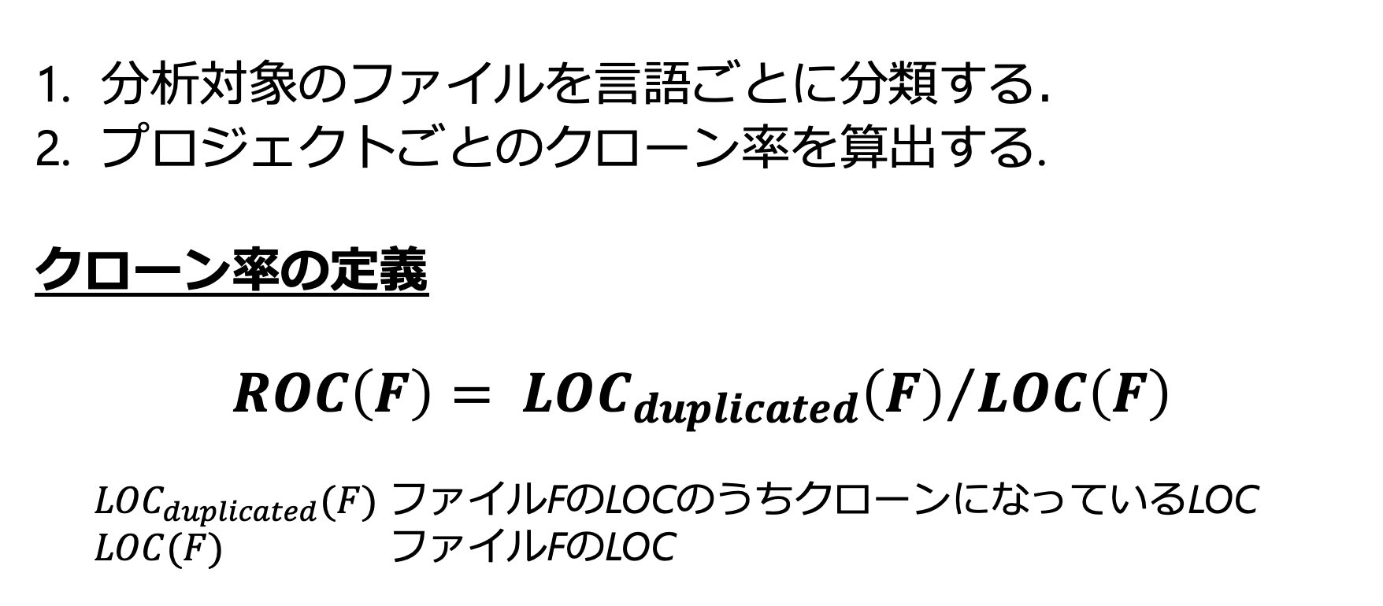
分析手法 RQ1:クローン率が高い言語はどれか？
分析対象のファイルを言語ごとに分類する．
プロジェクトごとのクローン率を算出する.
クローン率の定義
$$ROC\left(F\right)= {{LOC}_{duplicated}\left(F\right)}/{LOC\left(F\right)}$$
${LOC}_{duplicated}(F)$ ファイルFのLOCのうちクローンになっているLOC
$LOC(F)$ ファイルFのLOC

Slide 18
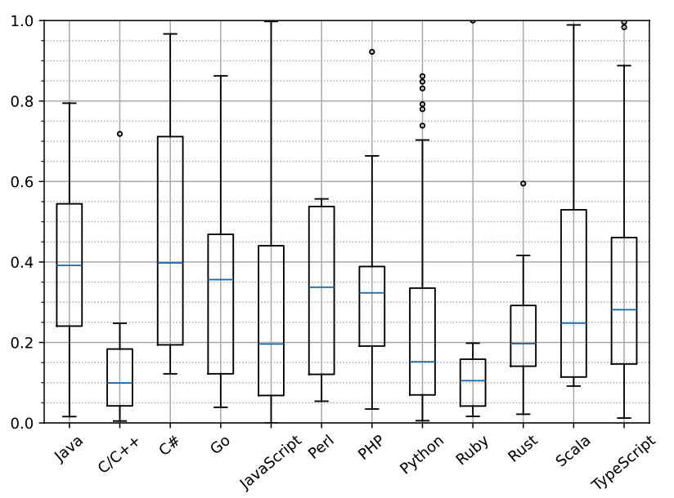
分析結果 RQ1:クローン率が高い言語はどれか？
上図：クローン率をプロジェクトごとにプロット

Slide 19
回答 RQ1:クローン率が高い言語はどれか？
最もクローン率の中央値が高い言語はC#で40%であった．
2位と3位はJava，Goであり，それぞれ39%，35%であった．

Slide 20
分析手法 RQ2:プロダクトコードとテストコードでクローン率に違いはあるか？
RQ1と同様に分析対象のファイルを言語ごとに分類する．
プロダクトコードとテストコードに分類する．
プロジェクトごとのクローン率を算出する．
以下の設定でプロダクトコード，テストコード間の 有意差検定を行う．
マン・ホイットニーのU検定
有意水準5%

Slide 21
テストコードの判別
path/to/test_file
テストコードのファイル
ファイルのパスやファイル名に 小文字大文字区別なく「test」が含まれている．
テストコードのクローンセット
クローンセットに含まれるコード片のうち 1つ以上テストコードが含まれている．
tests/path/to/file
クローンセット(注3)
(注3)コードクローンの同値類

Slide 22
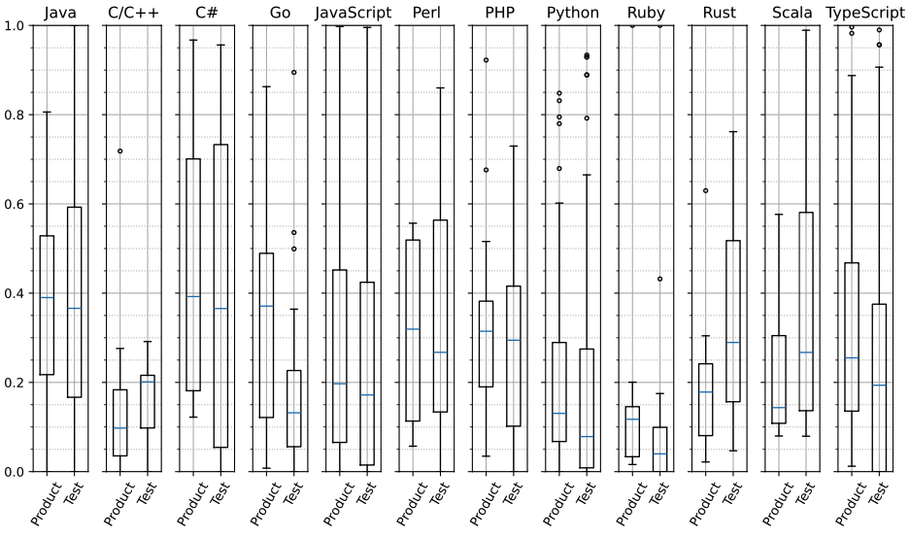
分析結果 RQ2:プロダクトコードとテストコードでクローン率に違いはあるか？
上図：クローン率をプロジェクトごとにプロット

Slide 23
回答 RQ2:プロダクトコードとテストコードでクローン率に違いはあるか？
GoとPythonでクローン率における プロダクトコードとテストコードの有意差が見られた．

Slide 24
分析手法 RQ3:コードクローンに対する同時修正率が高い言語はどれか？
クローンセットを，RQ2と同様に言語とテストコードが否かで分類する．
プロジェクトごとのクローンセットの同時修正率を算出する．
以下の設定でプロダクトコード，テストコード間の 有意差検定を行う．
マン・ホイットニーのU検定
有意水準5%

Slide 25
同時修正の判定手順
最新のコミットから 100コミットの情報を取得する．
クローンセットに含まれるコード片の100コミット以内の修正を特定する．
2つ以上のコード片が同一 コミットで修正されている クローンセットを同時修正されたとする．
コード
クローン
af8d7f781
af8d7f781
af8d7f781
af8d7f781
af8d7f781
af8d7f781
コミット番号が同じ
同時修正

Slide 26
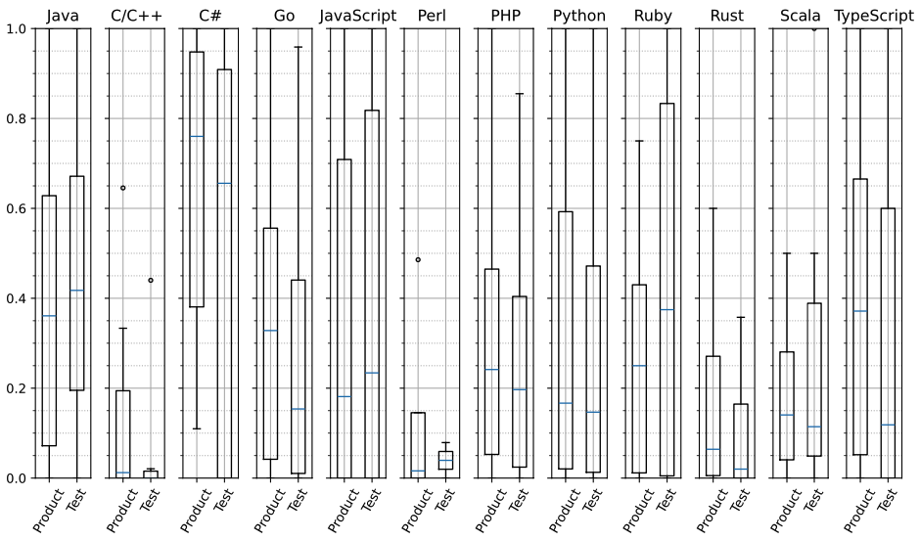
分析結果(1/2) RQ3:コードクローンに対する同時修正率が高い言語はどれか？
上図：同時修正率をプロジェクトごとにプロット

Slide 27
分析結果(2/2) RQ3:コードクローンに対する同時修正率が高い言語はどれか？
C#
(76%)
TypeScript
(38%)
Java
(36%)
C/C++
(1%)
Perl
(1%)
プロダクトコードの 中央値
1
1位 C#
2位 TypeScript
3位 Java
12位 C/C++
12位 Perl
0
Product
Test
Product
Test
Product
Test
Product
Test
Product
Test

Slide 28
回答 RQ3:コードクローンに対する同時修正率が高い言語はどれか？
同時修正率の中央値が最も高かった言語はC#だった．
最も低い言語はC/C++とPerlであった．
TypeScriptでのみ同時修正率においてテストコードとプロダクトコードに有意差がみられた．

Slide 29
分析結果に対する考察 保守性に影響のある言語
どの言語のクローンがより保守性を低下させるか
クローン率と同時修正率が共に高い言語 → 保守性がより低下
RQ1の分析結果より，クローン率の中央値上位3言語はC#, Java, Go
RQ3の回答より，同時修正率の中央値上位3言語はC#, TypeScript, Java
C#とJavaのコードクローンがより保守性を低下させる

Slide 30
分析結果に対する考察 プロダクトコードとテストコードの分類
プロダクトコードとテストコードを分けて分析すべきか
RQ2の回答より，GoとPythonにおいてプロダクトコードとテストコードの間にクローン率で有意な差が見られた
RQ3の回答より，TypeScriptにおいてプロダクトコードとテストコードの間に同時修正率で有意な差が見られた
テストコードとプロダクトコードを分けて分析すべき

Slide 31
まとめ
Moらの調査結果[1]を踏まえて，マイクロサービスの大規模なOSSのデータセットに対するコードクローンの分析を行った．
RQごとに言語，テストコードか否か，同時修正の有無で 分類することで分析を行った．
分析の結果より，以下のことが分かった．
クローン率と同時修正率が共に高い言語はC#とJavaであった．
テストコードとプロダクトコードの有意差が クローン率ではGoとPython，同時修正率ではTypeScriptで見られた．
[1] R. Mo, et al.: The existence and co-modifications of code clones within or across microservices, ESEM 2021.

Slide 32
今後の展望
Type-3クローンの検出・分析
対象言語に対応可能なType-3クローン検出ツールが存在しない．
コードクローンをサービス内・間で分類
自動分類する論文[4]が最近発表された．
言語ごとに結果が異なる要因の調査
[4]K. Maggi, et al.: Claim: a Lightweight Approach to Identify Microservices in Dockerized Environments, EASE2024.

